Slide 1
Resolución Numérica de la Ecuación de Calor en 2D Análisis Matemático y Computacional
Isadora Sandrine Carrion Claeys - C31710
Sara Astúa Badilla - C30826
Sofía Núñez Jara - C4H992
Montserrat Solano Chinchilla - C37603

Slide 2
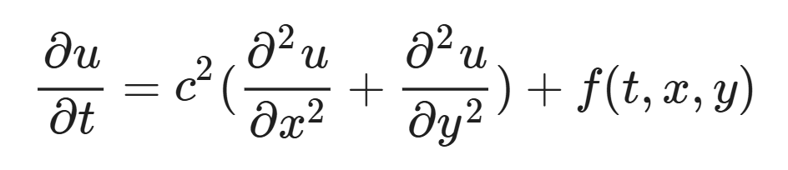
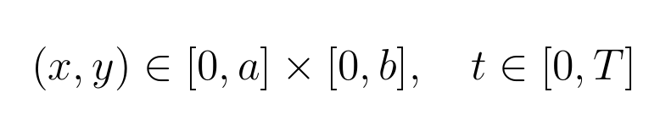
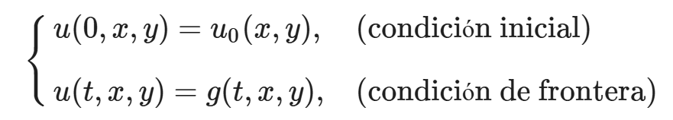

¿Qué se busca resolver ?
Ecuación de calor en dos dimensiones (EDP, lineal, parabólica)
con condición inicial y de fronteras :
y fuente de calor :

Slide 3
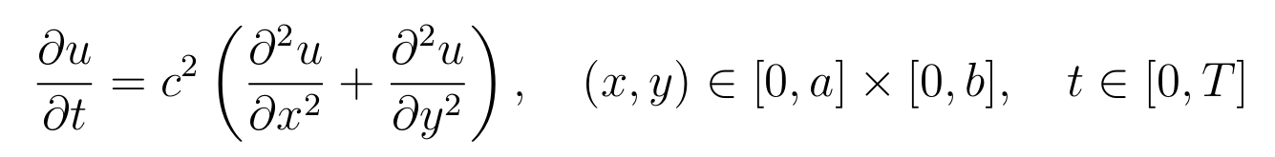
¿Cuáles condiciones se utilizaron?
Condiciones ideales :
Sin fuentes de energía externas
Capacidad calórica uniforme
Aislamiento perfecto

Slide 4
Metodología General
Esta implementa:
Discretización espacial mediante diferencias finitas.
Discretización temporal mediante el método Euler implícito.
Condiciones de frontera: Dirichlet homogéneo, Dirichlet constante y Neumann.
Para la resolución del sistema lineal se aplican 2 métodos:
Python: aplicación de librería SciPy mediante spsolve.
C++: método iterativo Gauss-Seidel (implementando su variante Red–Black Gauss–Seidel).

Slide 5

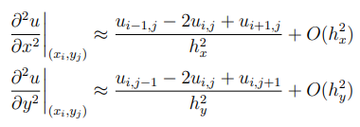

Discretización Espacial: Diferencias finitas
El dominio rectangular [0, a] × [0, b] se divide en N × N nodos interiores con N + 1 intervalos uniformes, excluyendo las fronteras.
De aquí se logran obtener:
Derivada temporal (diferencia hacia adelante)
Derivadas espaciales (diferencias centradas)

Slide 6





Discretización temporal: Euler implícito
Se sustituyen las aproximaciones en la ecuación de calor:
donde
Al agrupar términos para las incógnitas se obtiene la ecuación discreta local:
donde
Al realizar esta discretización se termina obteniendo el sistema lineal: donde A representa la matriz dispersa asociada al Laplaciano 2D proveniente del paso temporal.

Slide 7
Metodologia Python

Slide 8
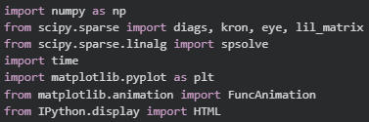
Implementación en Python
Lo que se buscó hacer…
Resolver la ecuación de calor en 2D mediante POO
Animación para ver evolución en el tiempo
¿Qué librerías se usaron ?

Slide 9
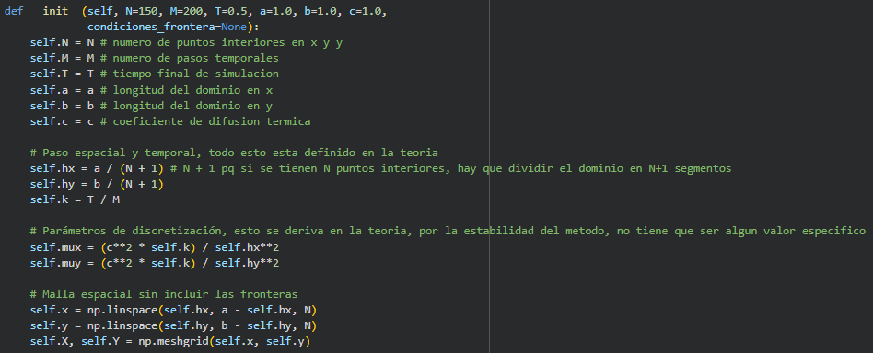
Implementación en Python
Clase: HeatEquation2D - resolver la ecuación de calor en 2D
1. En init : Parámetros para resolución matemática

Slide 10
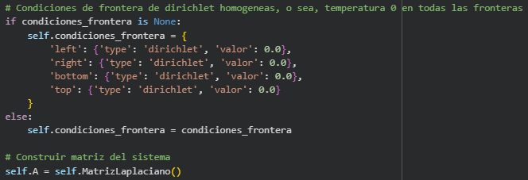
Implementación en Python
Clase: HeatEquation2D - resolver la ecuación de calor en 2D
1. En init : Condiciones de frontera

Slide 11
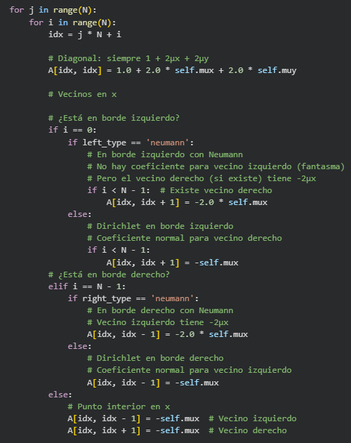
Implementación en Python
Clase: HeatEquation2D - resolver la ecuación de calor en 2D
2. MatrizLaplaciano(self)
Diagonal
Vecinos en x
Vecinos en y

Slide 12
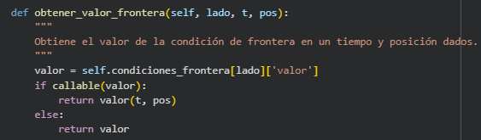
Implementación en Python
Clase: HeatEquation2D - resolver la ecuación de calor en 2D
3. obtener_valor_frontera(self, lado, t, pos)

Slide 13
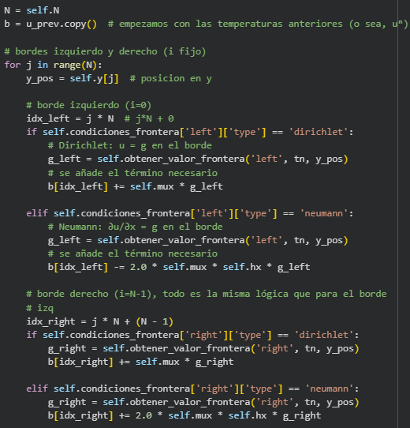
Implementación en Python
Clase: HeatEquation2D - resolver la ecuación de calor en 2D
4. VectorRHS(self, tn, u_prev)
Se dedujo que:
- borde izquierdo Neumann: b = uⁿ - 2μx·hx·g
- borde derecho Neumann: b = uⁿ + 2μx·hx·g
- borde inferior Neumann: b = uⁿ - 2μy·hy·g
- borde superior Neumann: b = uⁿ + 2μy·hy·g
- Dirichlet: b = uⁿ + μ·g

Slide 14
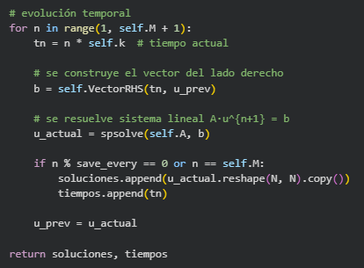
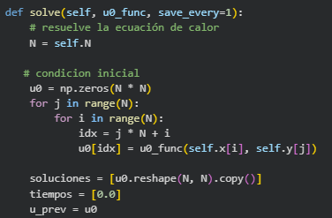
Implementación en Python
Clase: HeatEquation2D - resolver la ecuación de calor en 2D
5. solve(self, u0_func, save_every=1)

Slide 15
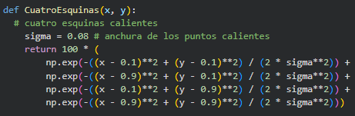
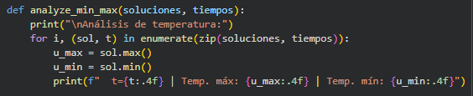
Implementación en Python
Funciones auxiliares
condiciones iniciales
analyse_min_max
seleccionar_condicion_inicial
solicitar_condiciones_frontera

Slide 16
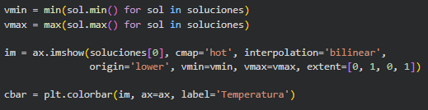
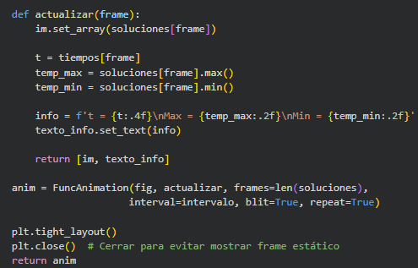
Implementación en Python
Función para crear la animación
crear_animacion(soluciones, tiempos, titulo, condiciones_frontera, intervalo=500)

Slide 17
Implementación en Python
Función para crear la animación
crear_animacion(soluciones, tiempos, titulo, condiciones_frontera, intervalo=500)
Main
Parámetros del dominio
Condición inicial
Condición de frontera
Resolución
Animación

Slide 18
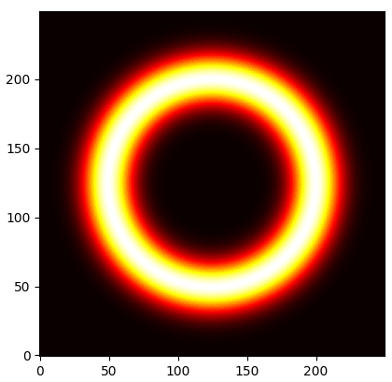
Resultados en Python
Configuración del solver:
N = 250 (puntos interiores por dimensión)
M = 500 (pasos de tiempo)
hx = 0.003984 (paso espacial en x)
hy = 0.003984 (paso espacial en y)
k = 0.001300 (paso temporal)
μx = 81.901300
μy = 81.901300
Tamaño del sistema: 62500 × 62500
Condiciones de frontera:
left: neumann = -1.0
right: dirichlet = 0.0
bottom: dirichlet = 0.0
top: neumann = 3.0

Slide 19

Metodología C++: Gauss–Seidel
Esto se resuelve con un esquema iterativo punto a punto que actualiza la ecuación local:
donde las cantidades marcadas con (∗) usan los últimos valores disponibles después de cada iteración.
Este método:
Converge si A es simétrica definida positiva o diagonalmente dominante.
Posee una velocidad que depende del número de condición κ(A).

Slide 20
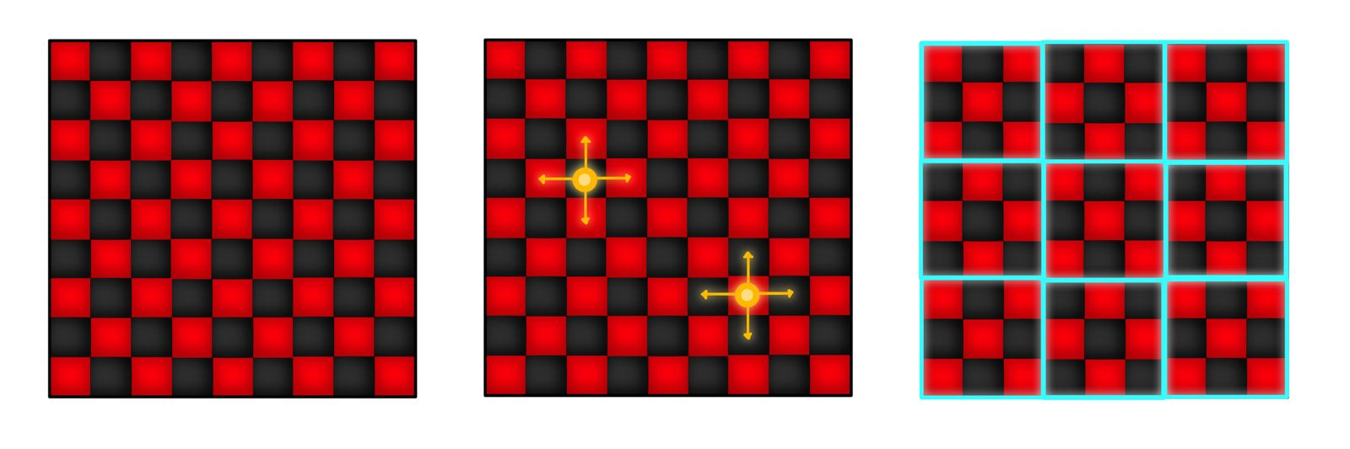
Red–Black Gauss–Seidel
Es una partición del grafo de malla en dos conjuntos tipo tablero de ajedrez:
rojo: (i + j) par negro: (i + j) impar
Se actualizan los nodos rojos usando valores negros antiguos, luego los negros usando valores rojos nuevos.
Esto acelera la convergencia respecto al Gauss-Seidel estándar al reducir dependencias inmediatas entre nodos vecinos.

Slide 21
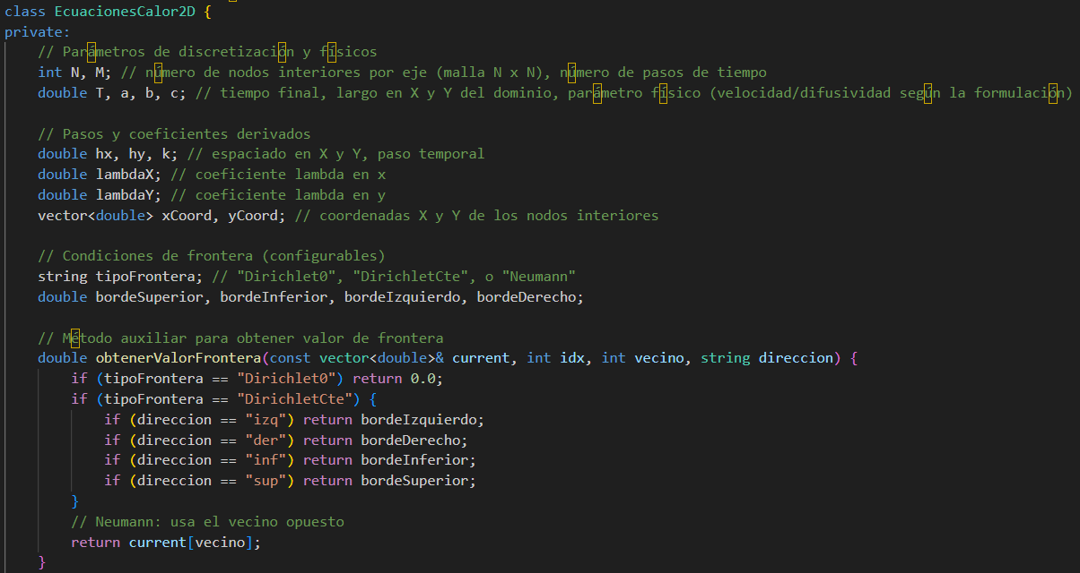
Implementación en C++
Clase : EcuacionesCalor2D - resolver la ecuación de calor en 2D
1. Parámetros para resolución matemática

Slide 22
Implementación en C++
Clase : EcuacionesCalor2D- resolver la ecuación de calor en 2D
2. Condiciones de fronteras

Slide 23
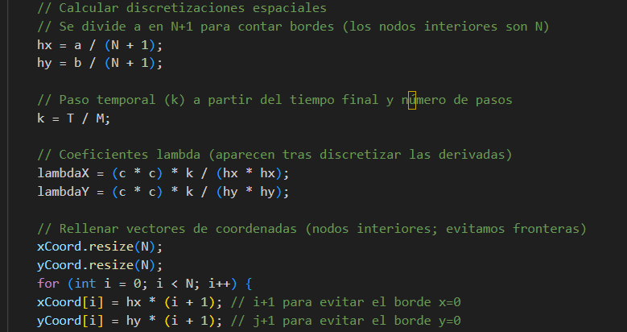
Implementación en C++
Clase : EcuacionesCalor2D- resolver la ecuación de calor en 2D
3. Constructor: discretización espacial, paso temporal, coeficientes lambda, vectores coordenadas

Slide 24
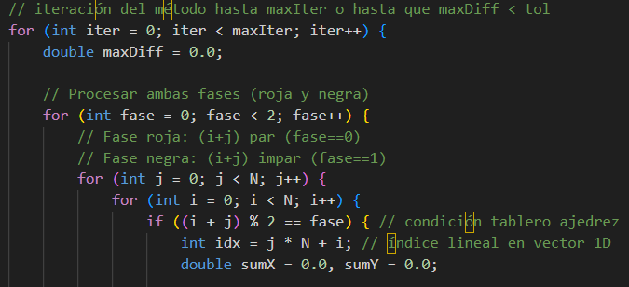
Implementación en C++
Clase : EcuacionesCalor2D- resolver la ecuación de calor en 2D
4. Método Red-Black Gauss-Seidel : solver

Slide 25
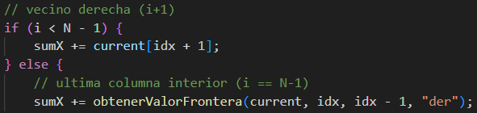
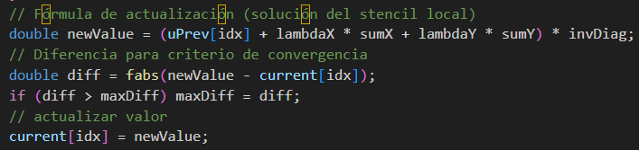
Implementación en C++
Clase : EcuacionesCalor2D- resolver la ecuación de calor en 2D
4. Método Red-Black Gauss-Seidel : solver

Slide 26
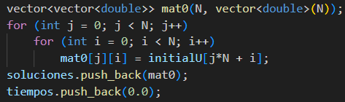
Implementación en C++
Clase : EcuacionesCalor2D- resolver la ecuación de calor en 2D
5. Método solve: construye la condición inicial evaluando sobre la malla interior
recoge paso de tiempo
llama al solver iterativo
guarda snapshots para visualización

Slide 27

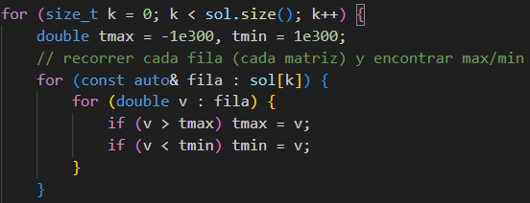
Implementación en C++
Funciones auxiliares
condiciones iniciales
analizar los mínimos y máximos
pedir un número
Función main

Slide 28
Resultados C++
Seleccione condición inicial:
1. Distribución Gaussiana
2. Anillo
3. Diagonal
4. Forma de U
5. Cuatro Esquinas
Opción: 1
TEST: Distribución Gaussiana
Ejecutando con N=50, M=500, T=0.4
Tiempo: 1.81 s
Tiempo Tmax Tmin Rango
0.0000 19.8087 0.0000 19.8087
0.4000 0.0018 0.0000 0.0018
Simulación Ecuación de Calor 2D
Parámetros físicos y numéricos:
a = 1, b = 1, c = 1
N = 50, M = 500, T = 0.4, saveEvery = 2000
Seleccione condición de frontera:
1. Dirichlet con u=0 en los bordes
2. Dirichlet con temperatura fija
3. Neumann (aislada)
Opción: 1

Slide 29
Estrategia de Paralelización C++
Problemas :
Gauss-Seidel : cada punto depende de sus vecinos
Malla N x N : muy grande, cuello de botella
Ideas principales :
Red-Black Gauss-Seidel
  red: índices (i+j) pares
  black: índices (i+j) impares
Tiling (Bloques)

Slide 30
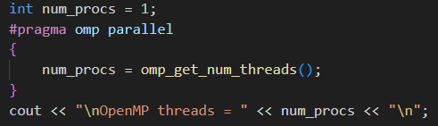

Implementación Paralelización C++
Paralelización Red-Black

Slide 31
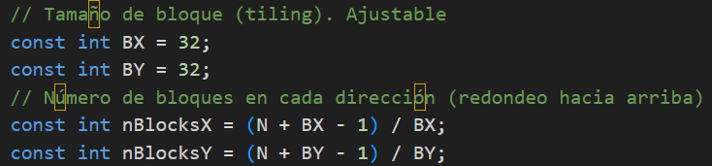
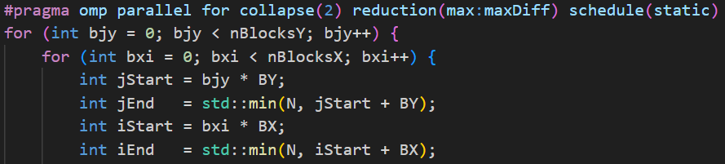
Implementación Paralelización C++
Bloques (tiling)

Slide 32
Resultados Paralelización C++
Hilos Tiempo del test
1 820.46
2 460.65
3 371.43
4 328.14
5 309.12
6 294.48
7 271.75
8 235.58
9 227.19
10 219,96
11 207.27
12 202.15
13 239.96
Test con…
Parámetros físicos y numéricos:
a = 1, b = 1, c = 1
N = 250, M = 8000, T = 0.4
Condición de frontera: Dirichlet con u=0 en los bordes
Condición inicial: Distribución Gaussiana

Slide 33
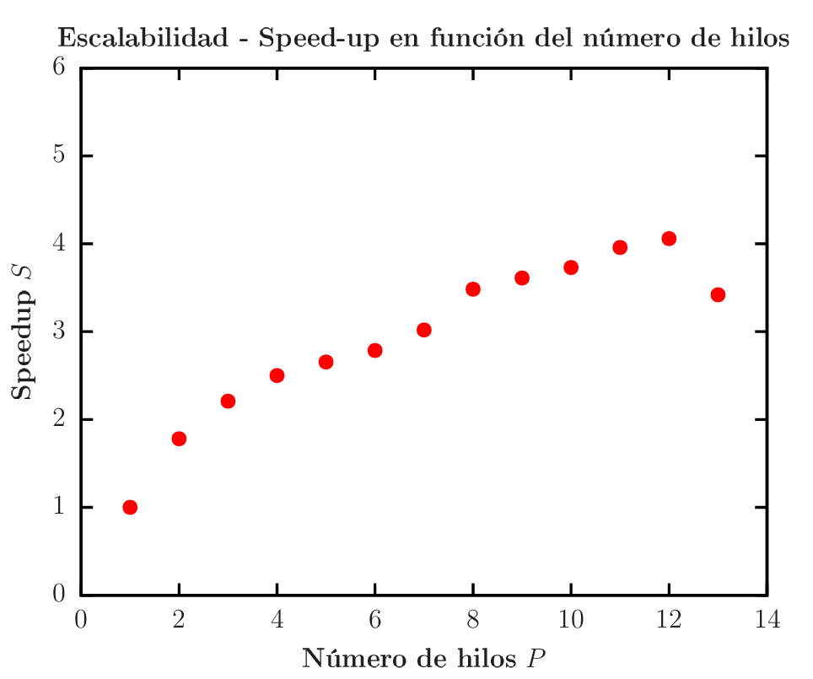
Resultados Paralelización C++
Hilos Tiempo del test
1 820.46
2 460.65
3 371.43
4 328.14
5 309.12
6 294.48
7 271.75
8 235.58
9 227.19
10 219.96
11 207.27
12 202.15
13 239.96

Slide 34
Bibliografía
Saad, Y. (2003). *Iterative methods for sparse linear systems* (2nd ed.). Society for Industrial and Applied Mathematics.
MIT. (s.f.). *6.338J / 18.366J: Parallel scientific computing*. Massachusetts Institute of Technology.
Disponible en: https://ocw.mit.edu
LeVeque, R. J. (2007). *Finite difference methods for ordinary and partial differential equations: Steady-state and time-dependent problems*. Society for Industrial and Applied Mathematics.
Brunet, P., & Van Hentenryck, P. (2012). Red-black ordering and parallel graph coloring strategies for PDE solvers. *INFORMS Journal on Computing, 24*(3), 435–451.
Sequeira-Chavarría, F., & Ramírez-Bogantes, M. (2019). Aspectos computacionales del método de diferencias finitas para la ecuación de calor dependiente del tiempo. *Uniciencia, 33*(1), 1–22.

Slide 35
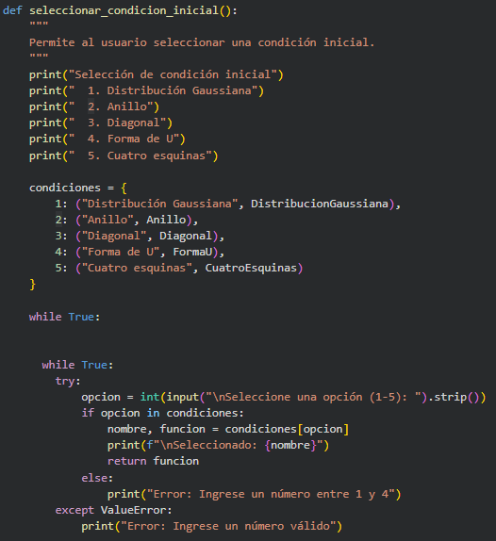
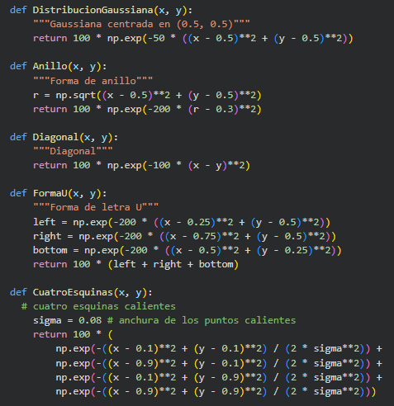
Anexos
Función para seleccionar condición inicial
Función para condiciones iniciales en Python

Slide 36
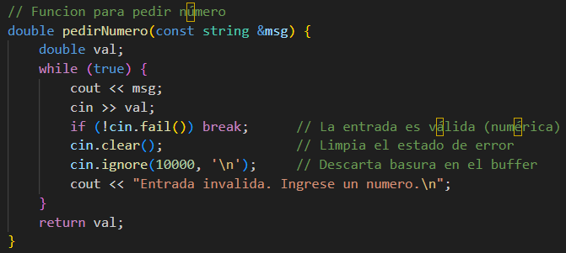
Anexos
Función para pedir número en C++

Slide 37
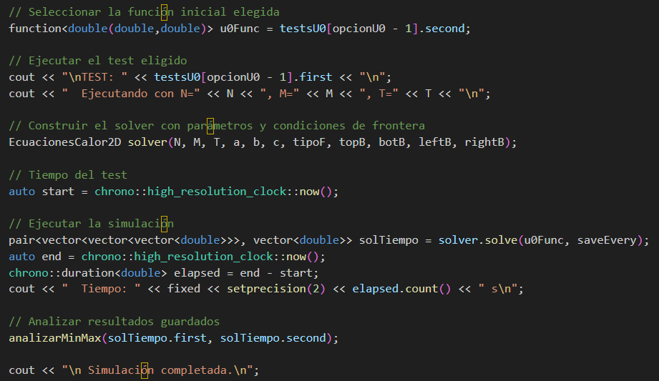
Anexos
Porción función main en C++

